Slide 1

ELECTRICIDAD Y ELECTRONICA INDUSTRIAL

Slide 2
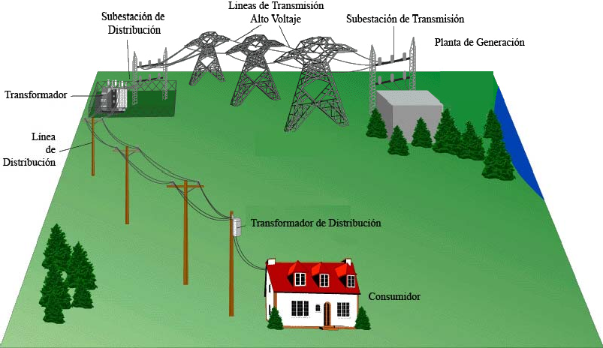
1.Introducción a la electricidad
Las leyes de la electricidad desempeñan un papel muy importante en el funcionamiento celulares, televisiones, motores eléctricos, computadoras, aceleradores de alta energía y otros aparatos electrónicos. Incluso, en su forma más básica, las fuerzas interatómicas e intermoleculares responsables de la formación de sólidos y líquidos son, en su origen, eléctricas.

Slide 3
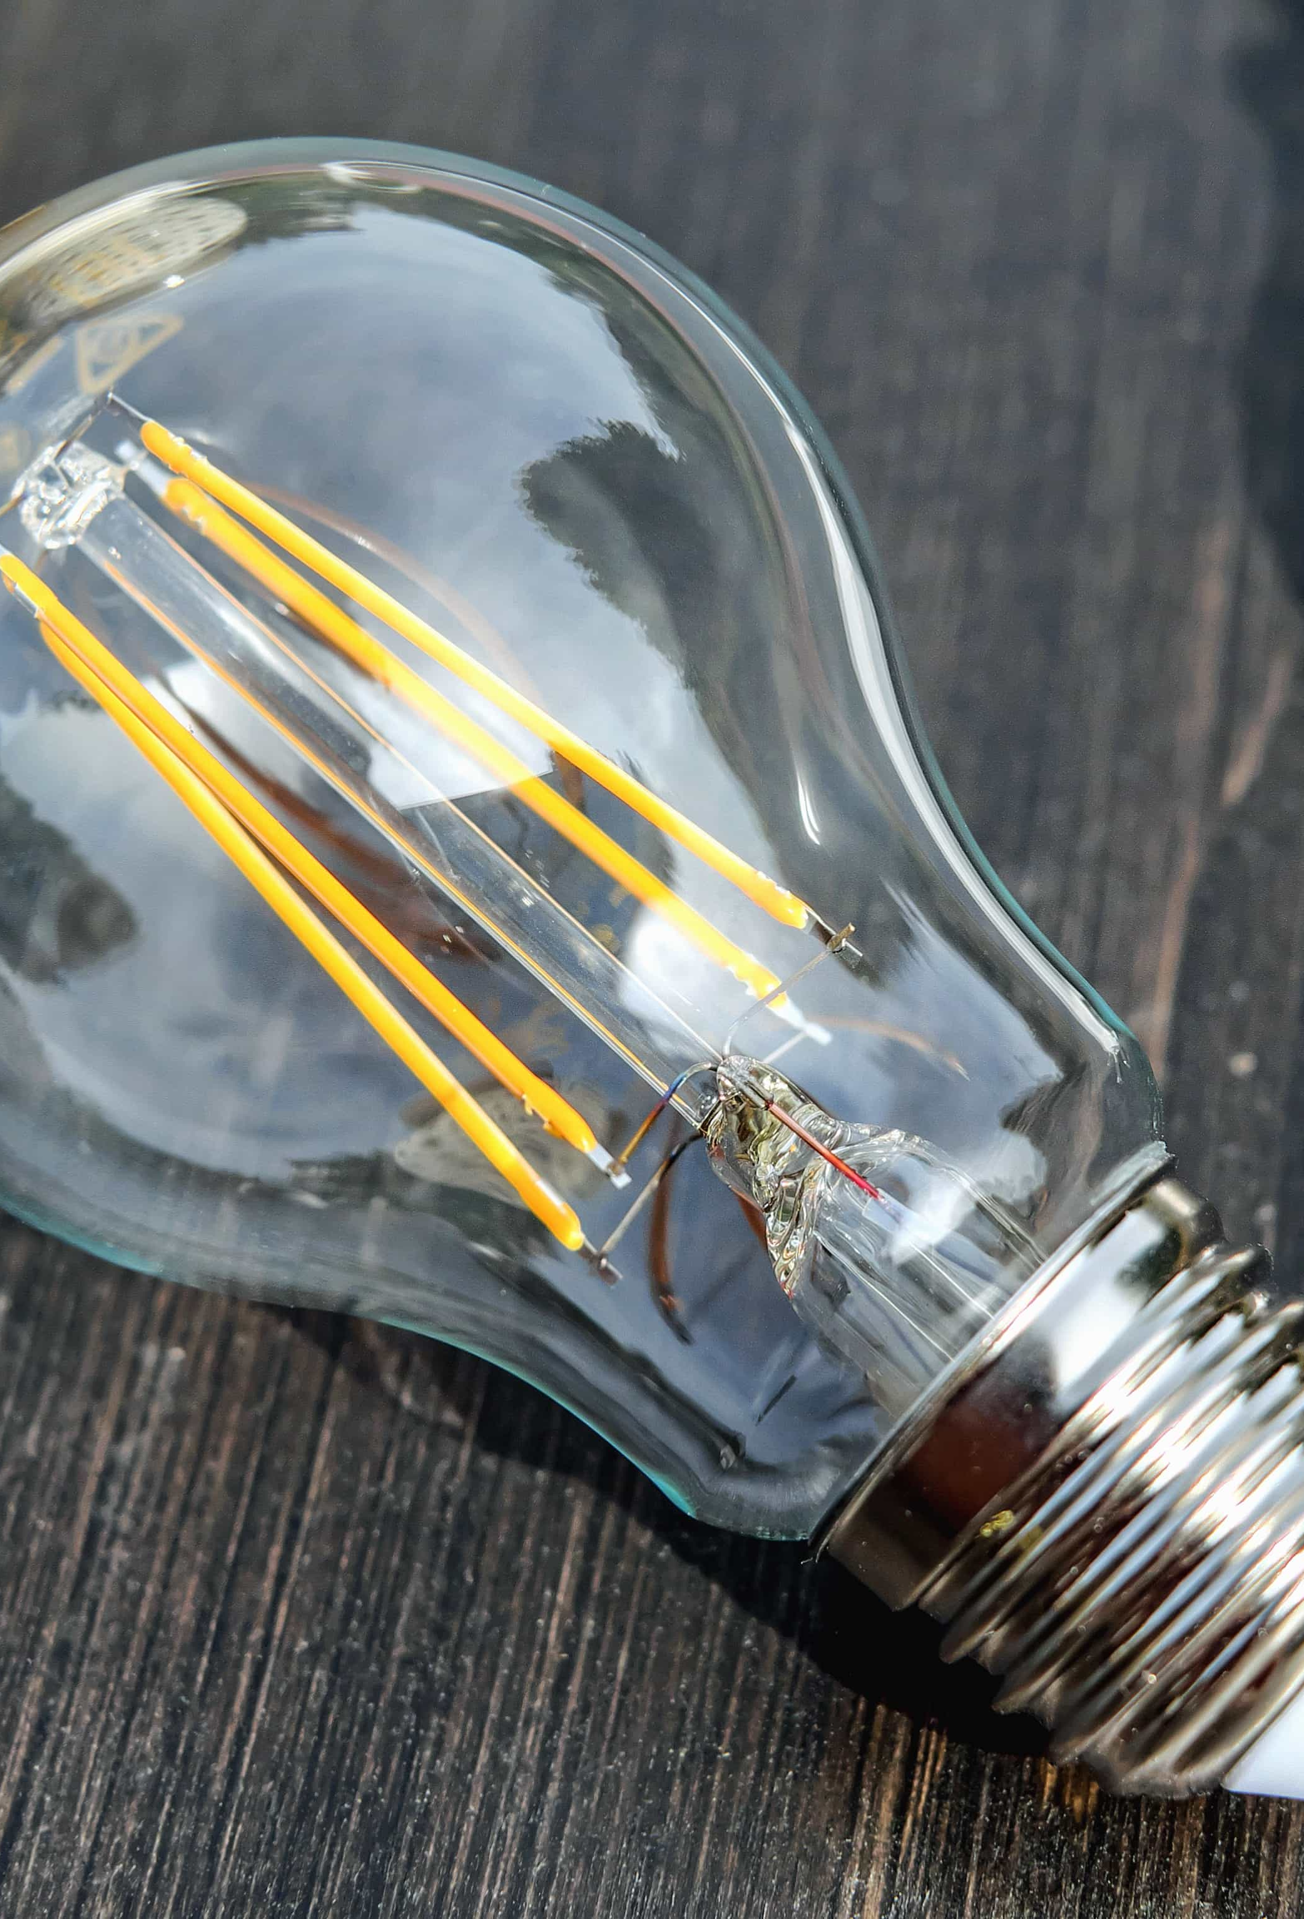
¿QUÉ ES LA ELECTRICIDAD?
¿Qué es la electricidad? La electricidad es un fenómeno físico cuyo origen son las cargas eléctricas. La electricidad es una forma de energía que se puede aprovechar de diferentes maneras: para generar movimientos mecánicos, calor, iluminación, etc. Es la base fundamental para poner en funcionamiento desde pequeños equipos hasta aparatos de gran potencia. Este fenómeno es estudiado y representado por diferentes leyes o ecuaciones matemáticas.

Slide 4
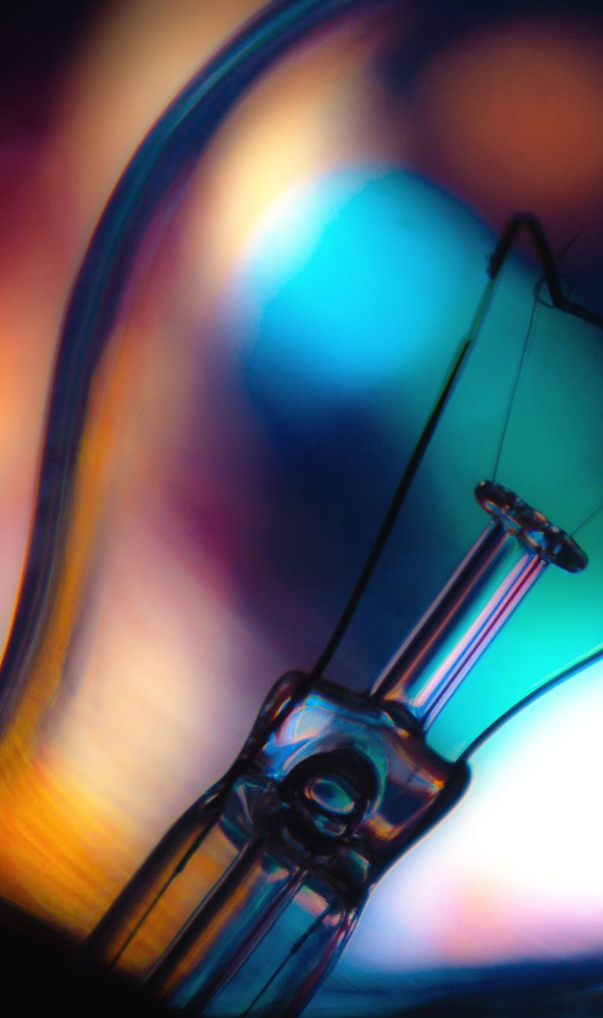
1.2 CONCEPTOS DE MAGNITUDES ELÉCTRICAS.
Voltaje: También conocido como tensión o diferencia de potencial, es la fuerza electromotriz que ejerce una fuente de suministro de energía eléctrica sobre las cargas o electrones a lo largo del conductor de un circuito eléctrico cerrado. A mayor diferencia de potencial, mayor será el voltaje existente en el conductor del circuito.
El volt o es la unidad de medida del voltaje y se representa con la V mayúscula.
Recordar:
Un kilovol o (1 kV) = 1 000 V (Se lee: un kilovoltio o es igual a mil voltios).

Slide 5

Tensión Eléctrica
Alta tensión: Mayor a 25 kV. Se emplea para transportar energía a grandes distancias, desde los centros de generación hasta las subestaciones de transformadores. Es común encontrar altas torres metálicas sujetando gruesos cables que cuelgan de grandes aisladores.
Media tensión: Se emplea para transportar tensiones de 1 kV hasta 25 kV desde las subestaciones hasta los transformadores de baja tensión, para suministrar la corriente eléctrica a los centros de consumo.
Baja tensión: Tensiones inferiores a 1 kV, que se reduce más para usar la energía eléctrica en la industria, hogares, alumbrado público. En nuestro país el voltaje que llega a nuestros domicilios es de 220 voltios y en la industria puede ser de 220, 380 y 440 voltios, dependiendo del trabajo y de las características de los equipos a poner en funcionamiento.

Slide 6
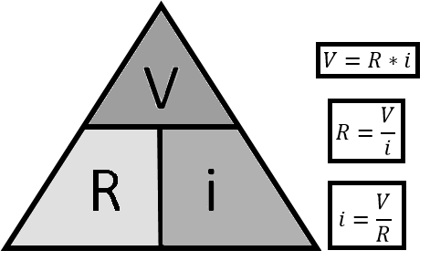
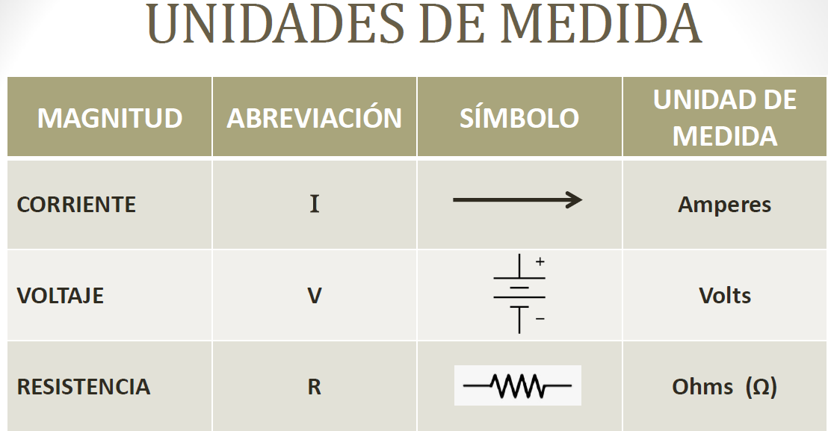
Amperios o intensidad de la corriente eléctrica:
Corriente o intensidad eléctrica. Es la cantidad de carga eléctrica que recorre un conductor eléctrico por unidad de tiempo. La unidad de medida es el amperio (A), que permite conocer la cantidad de corriente que circula por los diferentes circuitos eléctricos implementados en la industria o redes eléctricas domiciliarias. Los submúltiplos (mA o miliamperios) se emplean, por lo general, para medir corrientes de poca intensidad con las que trabajan los circuitos electrónicos.
El ampere o amperio es la unidad de medida con que se mide la intensidad o corriente eléctrica y se representa con la letra A en mayúsculas.

Slide 7
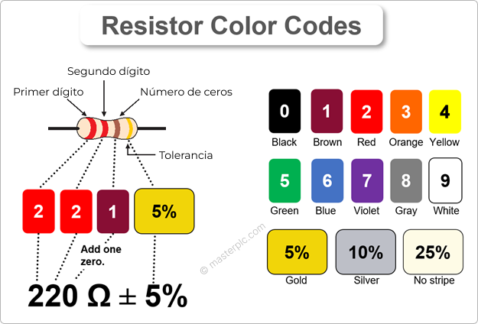
Resistencia eléctrica
Es toda oposición que encuentra la corriente a su paso por un circuito eléctrico cerrado.

Slide 8
Potencia eléctrica
Es la cantidad de energía consumida (por una vivienda o una empresa) o suministrada (por una central eléctrica) por una unidad de tiempo. Si comparamos la energía eléctrica con el agua, la potencia sería la cantidad de litros por segundo que salen de un reservorio. Los equipos han sido diseñados y dimensionados para que funcionen con una determinada potencia.
En casi todos los equipos electrodomésticos la potencia eléctrica se expresa en watts (W) o kilovatios (kW). En el caso de los motores la potencia en la placa mayormente es en HP (Horse Power, o caballos de fuerza).
La potencia es igual al voltaje (V) multiplicado por la intensidad de corriente (A):
1 watt = 1 voltio x amperio

Slide 9
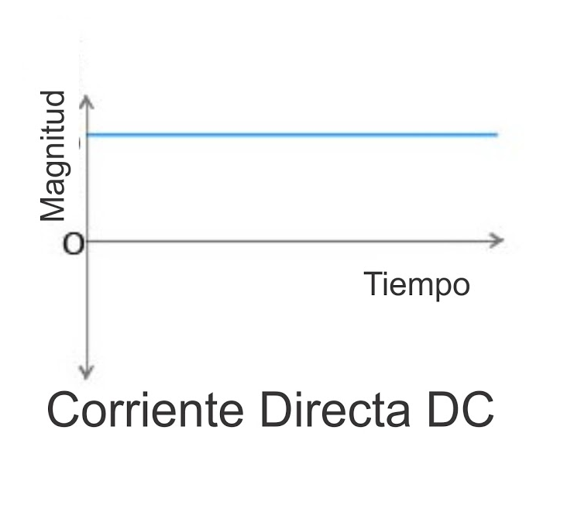
TIPOS DE CORRIENTE ELÉCTRICA
Corriente directa o continua. Es aquella que no tiene cambios de polaridad con respecto al tiempo.

Slide 10
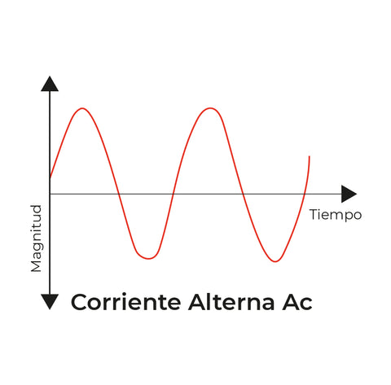
TIPOS DE CORRIENTE ELÉCTRICA
B) CORRIENTE ALTERNA. Es aquella que presenta variación de polaridad (+ a -) de manera cíclica.

Slide 11

1.3 Circuito Eléctrico

Slide 12
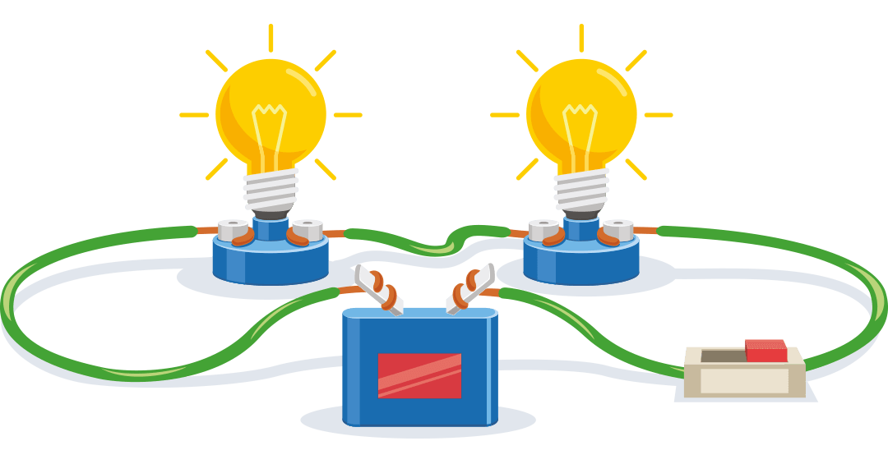
CIRCUITO ELÉCTRICO
Se denomina circuito eléctrico al conjunto de elementos eléctricos conectados entre sí que permiten generar, transportar y utilizar la energía eléctrica con la finalidad de transformarla en otro tipo de energía como, por ejemplo, energía calorífica (calentador), energía lumínica (foco) o energía mecánica (motor).

Slide 13
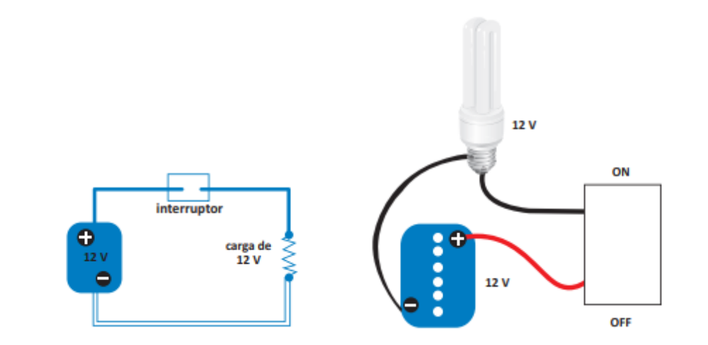
Elementos de un circuito eléctrico
Un circuito eléctrico básico está formado por un conjunto de componentes (principalmente cuatro) , que ordenados y conectados adecuadamente, permiten el paso de la corriente. Estos son:
a- Una fuente de energía eléctrica (red eléctrica, batería, pila) que pueda verter un flujo de corriente eléctrica a través de un circuito.
b- Conductores eléctricos, que es por donde se mueve el flujo de electrones por todo el circuito.
c- La carga, formada por todos los equipos y artefactos conectados que se quiere hacer funcionar.
d- Un dispositivo de control (un interruptor magnético, por ejemplo) u otro dispositivo que permita conectar o desconectar las cargas.

Slide 14
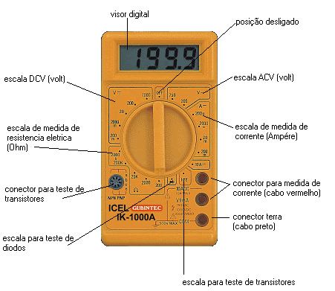
1.4. MEDICIÓN DE MAGNITUDES ELÉCTRICAS.
El valor de las magnitudes de un circuito eléctrico, como la corriente, el voltaje o la resistencia, puede determinarse utilizando aparatos de medida (Multímetro).
Esta foto de Autor desconocido está bajo licencia CC BY-SA

Slide 15
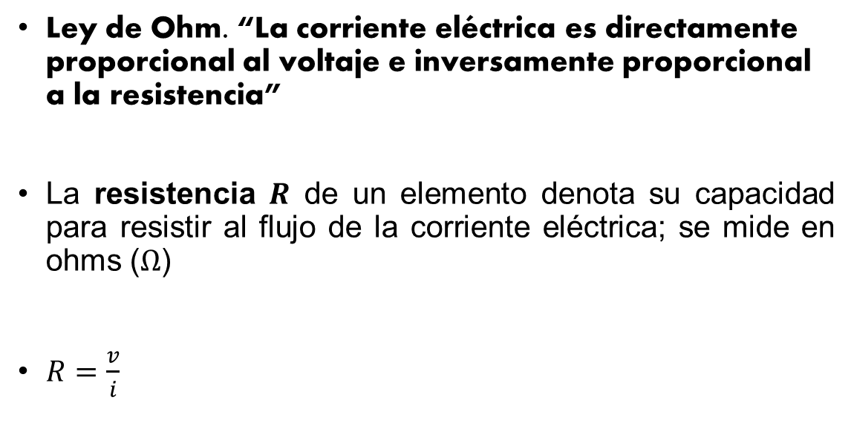
1.5.- CONCEPTOS BÁSICOS DE LAS LEYES OHM, KIRCHHOFF, LENZ, FARADAY Y WATTS.
Ley de Ohm. “La corriente eléctrica es directamente proporcional al voltaje e inversamente proporcional a la resistencia”
La resistencia $R$ de un elemento denota su capacidad para resistir al flujo de la corriente eléctrica; se mide en ohms ($Ω$)
$R=\frac{v}{i}$

Slide 16
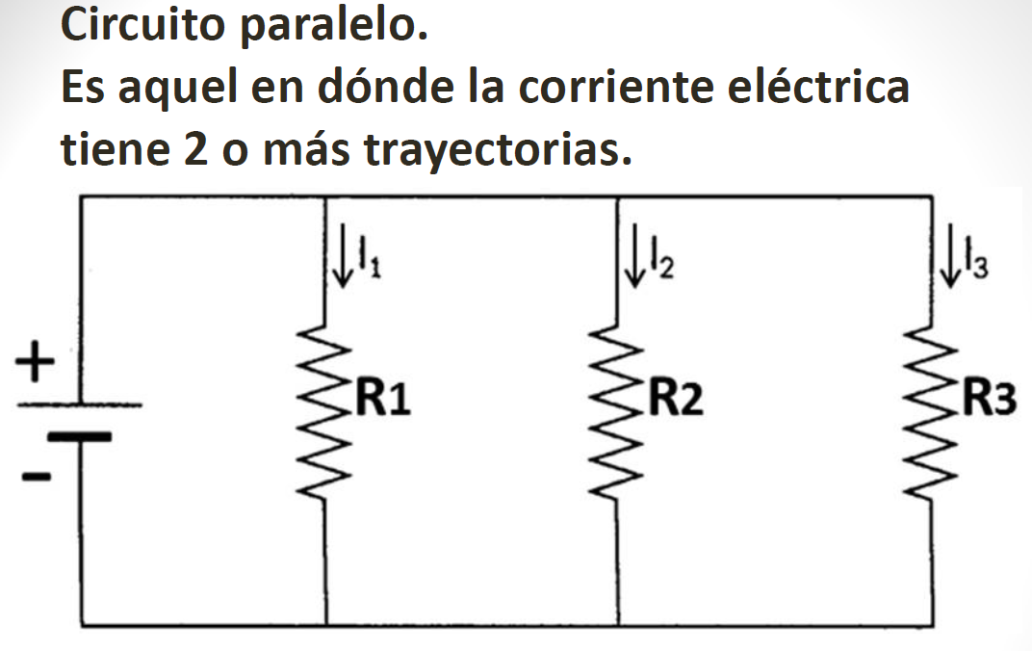
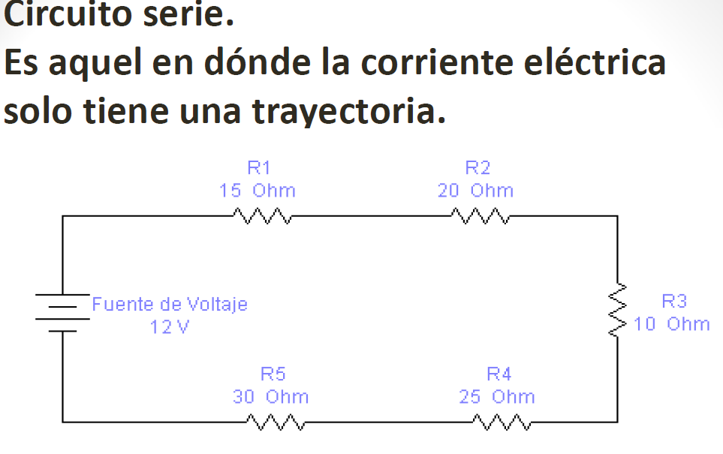
Leyes de Kirchhoff.
Hay una ley para circuitos eléctricos en serie y otra para circuitos eléctricos en paralelo. Por lo tanto, iniciaremos con la explicación de este tipo de circuitos

Slide 17
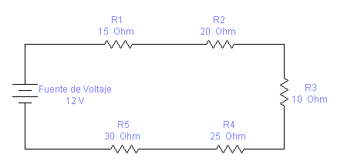
Circuito serie.

Slide 18
Circuito serie.

Slide 19
Circuito serie.

Slide 20
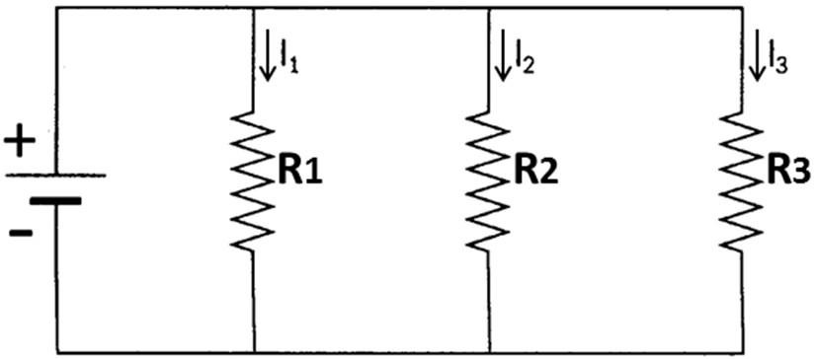

Circuito Paralelo.c

Slide 21
Circuito Paralelo.c

Slide 22
Circuito Paralelo.c

Slide 23
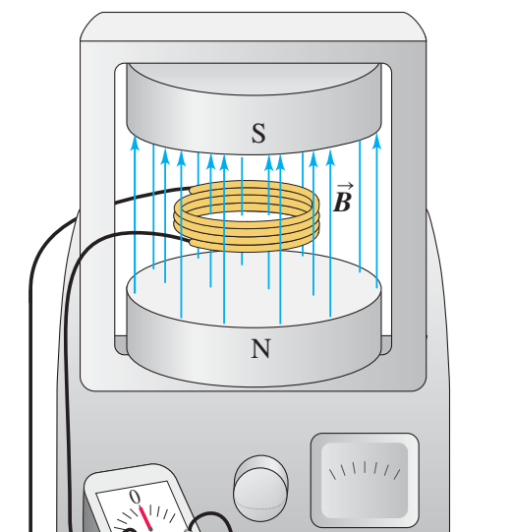
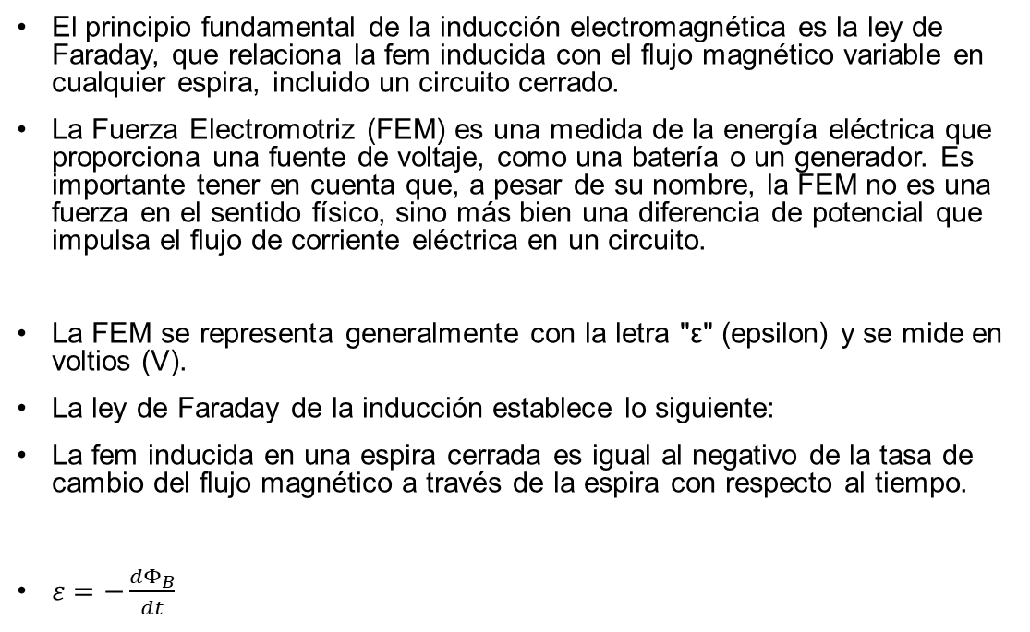
Ley de Faraday
El principio fundamental de la inducción electromagnética es la ley de Faraday, que relaciona la fem inducida con el flujo magnético variable en cualquier espira, incluido un circuito cerrado.
La Fuerza Electromotriz (FEM) es una medida de la energía eléctrica que proporciona una fuente de voltaje, como una batería o un generador. Es importante tener en cuenta que, a pesar de su nombre, la FEM no es una fuerza en el sentido físico, sino más bien una diferencia de potencial que impulsa el flujo de corriente eléctrica en un circuito.
La FEM se representa generalmente con la letra "ε" (epsilon) y se mide en voltios (V).
La ley de Faraday de la inducción establece lo siguiente:
La fem inducida en una espira cerrada es igual al negativo de la tasa de cambio del flujo magnético a través de la espira con respecto al tiempo.
$ε=−\frac{{dΦ}_{B}}{dt}$

Slide 24

Ley de Lenz
La ley de Lenz es un método alternativo conveniente para determinar la dirección de una corriente o fem inducida.
La ley de Lenz establece lo siguiente:
La dirección de cualquier efecto de la inducción magnética es la que se opone a la causa del efecto.
Si desplazas un imán o un embobinado de izquierda a derecha, según la Ley de Lenz, la corriente fluirá en el embobinado de derecha a izquierda. Esta corriente inducida generará un campo magnético opuesto al cambio que causó su creación. Este campo magnético opuesto ayudará a estabilizar el sistema y a reducir la velocidad del cambio original.

